Slide 1
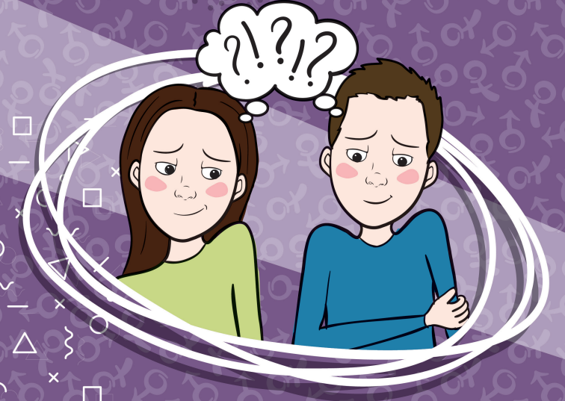
RAZVOJNE KARAKTERISTIKE MLADIH UZRASTA 11 DO 14 GODINA
Prof. dr Jelena Bjelanović
Dragica Jovišević
Programski zadatak Posebnog programa u oblasti javnog zdravlja za APV u 2020. godini:
Unapređenje zdravstvene pismenosti populacije – „Znanjem do zdravih izbora“

Slide 2
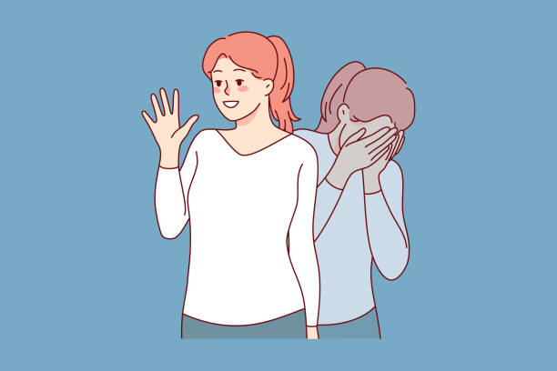
Adolescencija
Adolescencija je period tranzicije između detinjstva i odraslog doba, sa prisutnim intenzivnim fizičkim, psihičkim i socijalnim promenama.
Može se podeliti na tri uzrastne grupe:
Rana adolescencija – 11-14 godine
Srednja adolescencija – 15-18 godine
Kasna adolescencija – 19-21 godine.

Slide 3
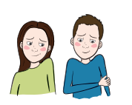
Pubertetski razvoj
Termin “pubertet” podrazumeva životni period koji se karakteriše sazrevanjem seksualnih organa, reproduktivnih funkcija i pojavom sekundarnih seksualnih karakteristika. Odnosno, to je period polnog sazrevanja.
Pubertetski razvoj se procenjuje na osnovu rasta i razvijenosti sekundarnih polnih karakteristika – kod dečaka veličine i izgleda spoljašnjih genitalija,tj. pubične kosmatosti i veličine penisa i testisa, a kod devojčica na osnovu veličine i izgleda dojki i pubične kosmatosti.

Slide 4
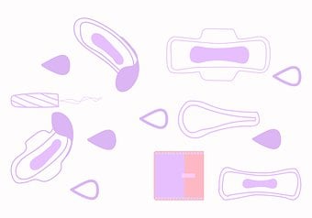
Pubertetski razvoj
Vrlo je različit početak i dužina trajanja, odnosno završetak pubertetskog perioda.
Kod devojčica započinje porastom grudi, odnosno negde oko 11-e godine života (između osme i 13-te godine), a kod dečaka porastom testisa, odnosno sa navršenih 11,5 godina (između 10-te i 16-te godine).
Prosečne godine kod devojčica za dobijenje menarhe su oko 12-te godine, odnosno to je period kada je prošao maksimalan porast u telesnoj visini i kada brzina rastenja počinje naglo da opada.

Slide 5
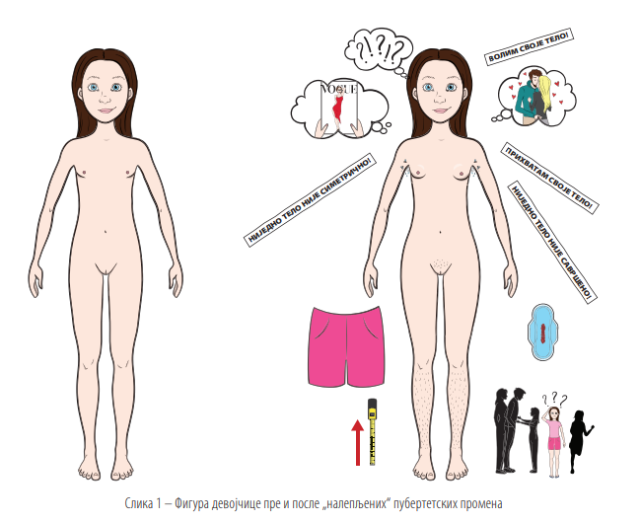
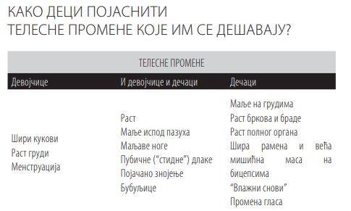
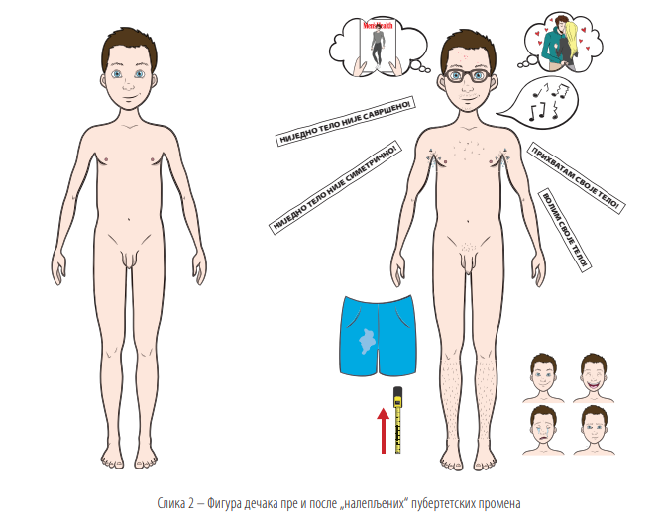
Pubertetski razvoj
Figura devojčice pre puberteta i u pubertetu
Figura dečaka pre puberteta i u pubertetu

Slide 6
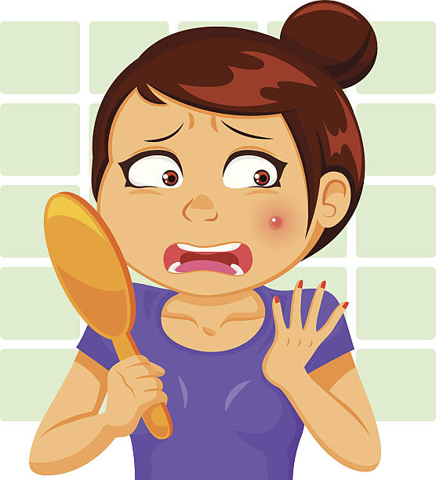
Telesne/fizičke promene
Ovo je period intenzivnog rasta u visinu koji nastaje zbog zajedničkog delovanja hormona rasta i polnih hormona.
Pred početak puberteta dečaci i devojčice su približno jednake visine.
Devojčice najbrže rastu već na početku puberteta, obično negde sa 11 godina i ovaj brzi rast traje do pojave prve menstruacije.
Kod dečaka brzi rast nastupa oko dve godine kasnije nego kod devojčica, obično sa 13 godina. U periodu najveće brzine rasta neki dečaci rastu i više od 15 cm godišnje.
Produbljivanje glasa kod dečaka počinje oko 14. godine.

Slide 7
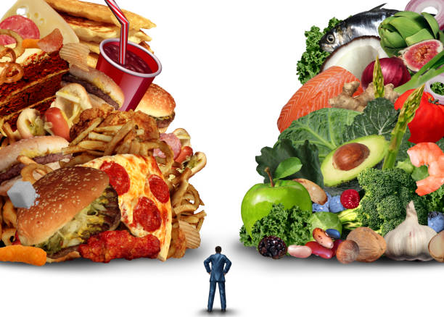
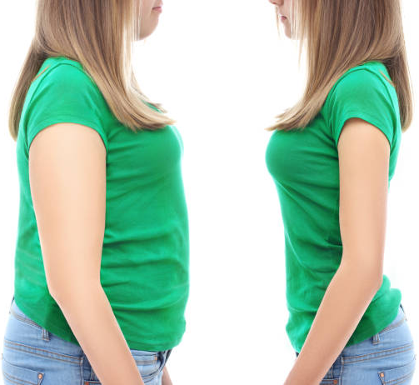
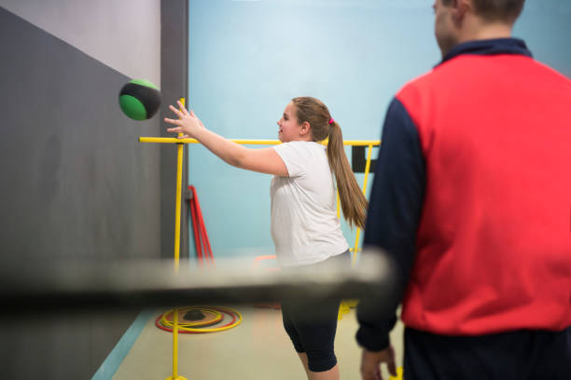
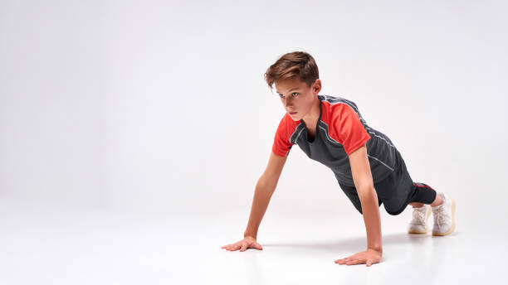
Telesne/fizičke promene
Zbog intenzivnog telesnog rasta, kao i rizika za nastanak nepravilne uhranjenosti neophodna je uravnotežena i raznovrsna ishrana.
Pored pravilne ishrane za pravilan rast i razvoj potrebna je redovna fizička aktivnost. Fizička aktivnost osigurava pravilan rast i razvoj i dobro funkcionisanje čitavog organizma.
Pravilna ishrana i redovna fizička aktivnost tokom adolescencije smanjuju rizik od razvoja gojaznosti i drugih hroničnih oboljenja u odraslom dobu.

Slide 8
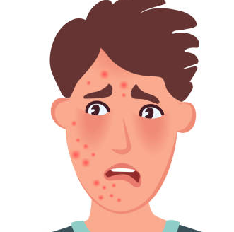
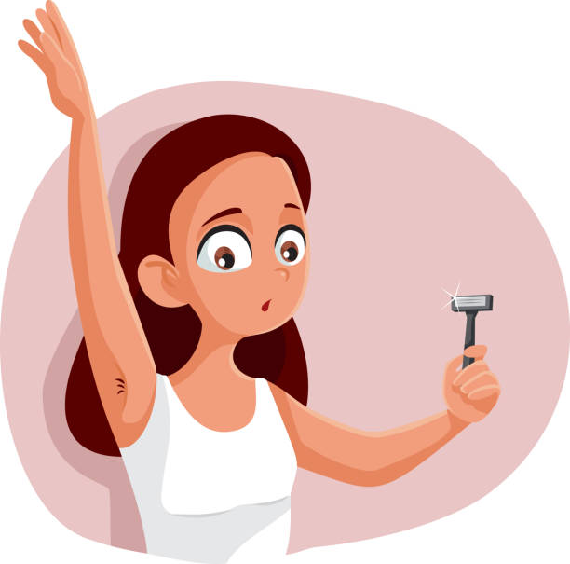
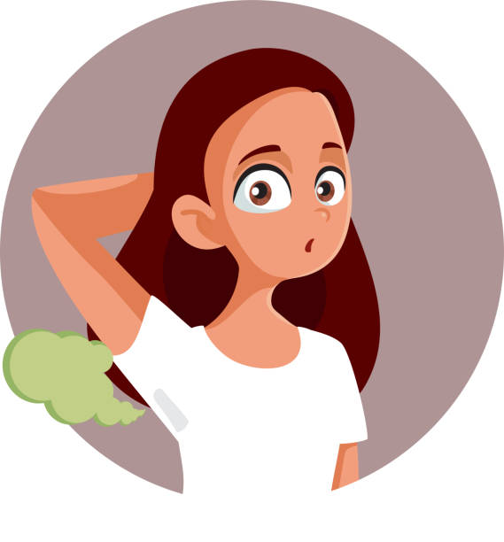
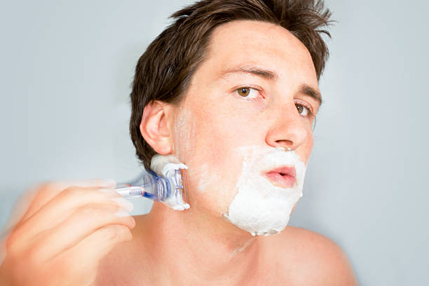
Telesne/fizičke promene
U pubertetu koža dečaka i devojčica postaje masnija, pa mogu da se jave miteseri i bubuljice. Razlog je uticaj polnih hormona na lojne žlezde u koži koje počinju da stvaraju mnogo više loja nego ranije.
Pod uticajem polnih hormona takođe počinje i intenzivnije znojenje. Zbog toga je neophodno da dečaci i devojčice u pubertetu vode računa da redovno održavaju telesnu higijenu, da se redovno tuširaju i menjaju odeću.

Slide 9
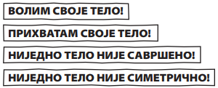
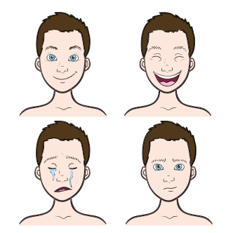
Emocionalne promene
U ovom uzrastu su česti periodi intenzivnih i promenljivih osećanja, uzrokovanih hormonskim, kognitivnim/mentalnim i telesnim promenama, pa su reakcije burnije i kod pozitivnih i kod negativnih emocija.
Zbog želje ka nezavisnošću, ali i potrebe za podrškom roditelja, u ovom periodu se javljaju česti konflikti sa roditeljima.
Usled razvojnih promena, ali i velikih pritisaka društva vezanih za izgled, veoma je izražena briga o izgledu, odeći, „imidžu tela“, pa se stalno porede sa vršnjacima.
Prisutna je izražena osetljivost na pitanje ličnog izgleda i nezadovoljstvo fizičkim izgledom, što uzrokuje intenzivne promene raspoloženja.

Slide 10
Socijalni razvoj
U adolescenciji dolazi do značajnih promena u svim oblastima socijalnog života:
U porodici - menja se kvalitet odnosa sa roditeljima u pravcu povećanog stepena autonomije odnosno samostalnosti. Autonomija podrazumeva povećanu sposobnost donošenja odluka i samo-motivisanja, veći stepen emocionalne kontrole, manju zavisnost od roditelja uz zadržavanje bliskosti;
U kontaktu sa vršnjacima - tokom ovog perioda odrastanja, dolazi do formiranje ličnog identiteta. Takođe, mladi se sve više okreću ka vršnjacima i vršnjačkim grupama kojima žele da pripadaju. Imaju izraženu potrebu da budu prihvaćeni među vršnjacima.
U kontaktu sa školom - dolazi do nesistematičnosti i često do popuštanja u učenju, loše koncentracije, slabog radnog elana. Slabo prihvataju kritiku. S druge strane, počinju da razmišljaju o budućnosti.

Slide 11
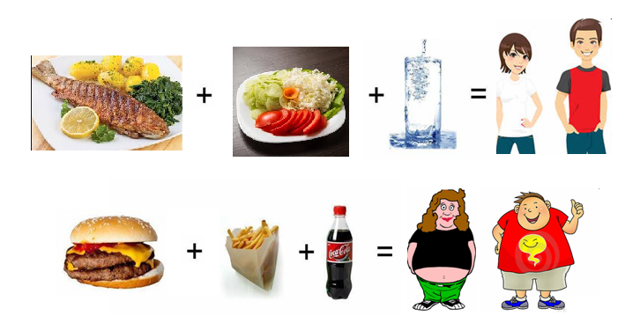
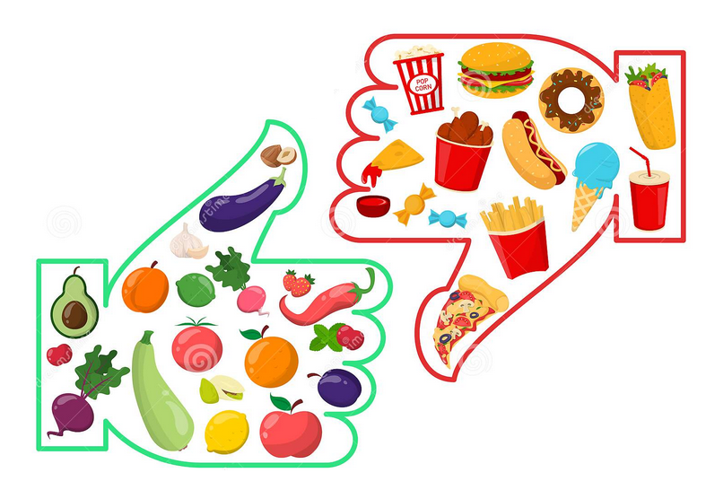
Saveti za pravilnu ishranu
Obavezno doručkovati.
Ne preterivati sa količinom hrane.
Hranu rasporediti u tri glavna obroka i dve užine.
Jesti što raznovrsnije.
Svaki dan jesti voće, povrće i žitarice. Za dobro varenje važna su vlakna (dijetna odnosno biljna) iz voća, povrća i žitarica.
Birati manje slanu hranu.
Slatkiše jesti samo malo i ne svaki dan.
Izbegavati gazirane i slatke napitke.
Ne jesti jako hladnu ili vrelu hranu.
Izbegavati suhomesnate proizvode i suviše masnu hranu.
Svakodnevno piti 1,5-2 litra vode. Sokovi nisu zamena za vodu.

Slide 12
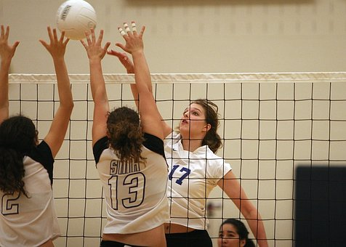
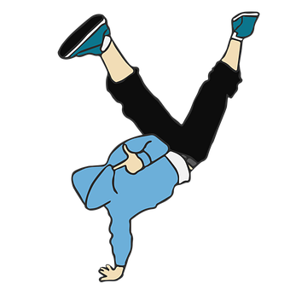
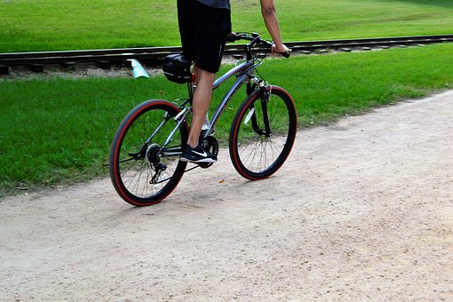
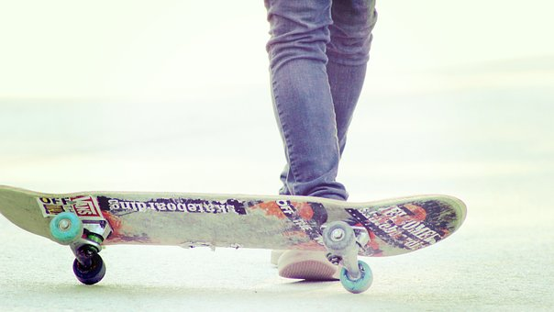
Saveti za fizičku aktivnost
Adolescenti bi trebalo da budu fizički aktivni najmanje 60 minuta svakog dana i to kombinacijom:
Umerene fizičke aktivnosti (brzo hodanje, vožnja biciklom i bilo koja vrsta aktivne igre) i
teže fizičke aktivnosti (organizovani oblici sporta kao što su fudbal, balet, trčanje i plivanje).
Smanjiti pasivno provođenje vremena uz mobilni telefon, računar, televizor, do najviše 1-2 sata dnevno.

Slide 13
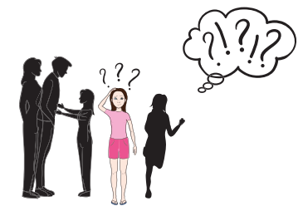
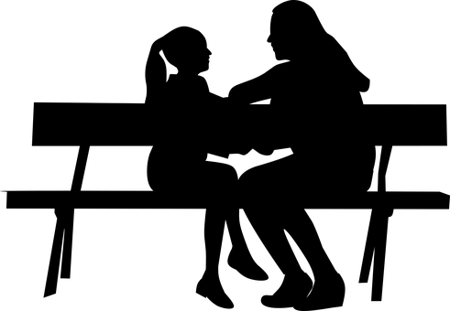
Saveti za roditelje
Deci treba reći da promene koje se javljaju u pubertetu i adolescenciji se ne dešavaju svoj deci u isto vreme i na isti način.
Ako postoji zabrinutost zbog mogućeg suviše ranog ili kašnjenja u ulazak u pubertet, razgovarati sa izabranim dečijim lekarom.
Takođe treba razgovarati sa izabranim dečijim lekarom ako postoji sumnja u postojanje nepravilne uhranjenosti (pothranjenosti ili gojaznosti) kod dece.
Razgovarati otvoreno sa decom o događajima u školi i njihovom društvu. Podstaći ih da pričaju o svojim osećanjima, promenama, postignućima i eventualnim problemima.
Adolescenti su izloženi pritiscima društva da se izgleda savršeno, mršavo, proporcionalno. Ukazati deci da su slike koje vide na televiziji i internetu obrađene, da nisu realne niti moguće u stvarnosti.

Slide 14
Literatura
WHO.https://www.who.int/tools/growth-reference-data-for-5to19-years
de Onis M, Onyango AW, Borghi E, Siyam A, Nishida C, Siekmann J. Development of a WHO growth reference for school-aged children and adolescents. Bull World Health Organ. 2007 Sep;85(9):660-7
https://www.cdc.gov/ncbddd/childdevelopment/positiveparenting/adolescence.html
https://medlineplus.gov/ency/article/002003.htm
de Onis M. Ebook.ecog-obesity.eu/chapter-growth-charts-body-composition/world-health-organization-referencecurves/
Udruženje pedijatara Srbije. Novi standardi rasta i uhranjenosti dece i adolescenata. Priručnik za pedijatre i saradnike u primarnoj zdravstvenoj zaštiti. 2009
Institut za javno zdravlje Vojvodine. Razumem šta mi se dešava: Podrška edukaciji učenika osnovnoškolskog uzrasta o pubertetu. Futura, 2020.
Centar za socijalni rad za opštine Kotor, Tivat i Budva. Brošura Adolescencija.
U prezentaciji su korišćene slike iz publikacija Instituta za javno zdravlje Vojvodine i iz sledećeg izvora: https://pixabay.com/
Znanjem do zdravih izbora

